Slide 1

第二章 矩阵代数
本章主要内容
* 矩阵概念及运算：加法、数乘、乘法
* 逆矩阵及求取
* 矩阵的初等变换
* 分块矩阵

Slide 2
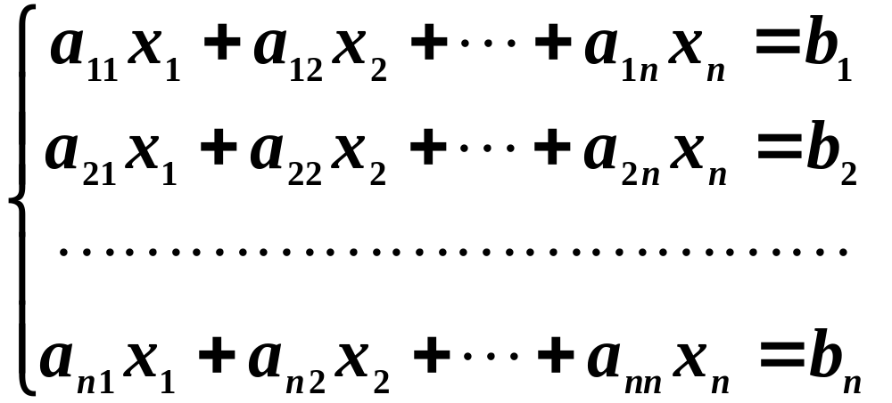


一、（矩阵概念的）引入
第一节 矩阵的概念
1. 线性方程组
系数
的解取决于
常数项

Slide 3
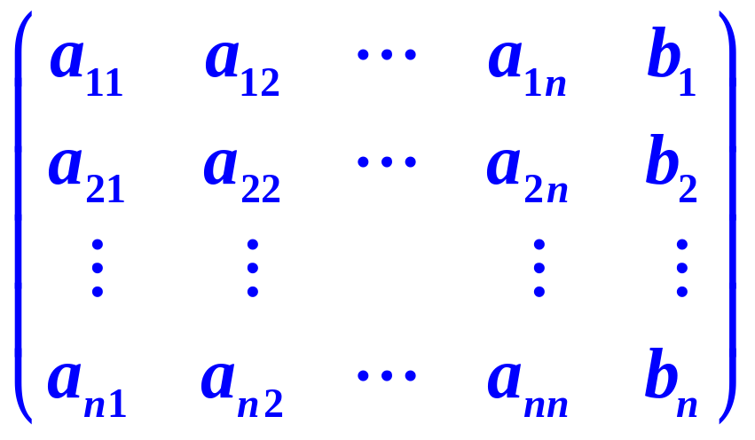




线性方程组的系数与常数项按原位置可排为
对线性方程组的
研究可转化为对
这张表的研究.
2. 某航空公司在A,B,C,D四城市之间开辟了若干航线 ,如图所示，它表示了四城市间的航班图：如果从A到B有航班，则用带箭头的线连接 A 与B.

Slide 4
四城市间的航班图情况常用表格来表示:
到站
发站
其中 表示有航班.
为便于计算，把表中的 改成1，空白地方填上0，就得到一个数表:

Slide 5


该数表反映了四城市间交通联接情况.

Slide 6

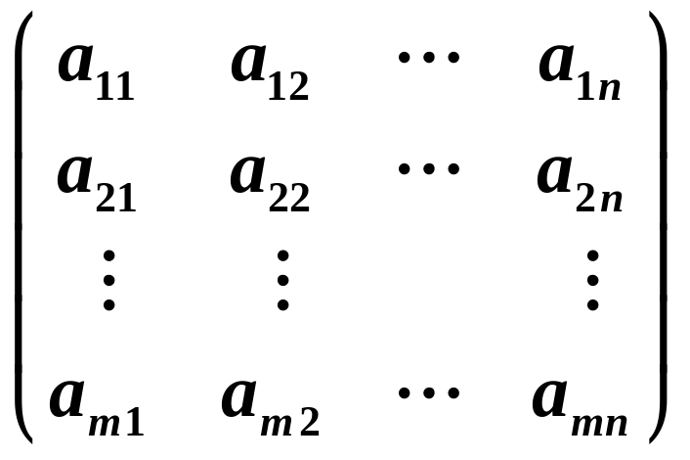
二、矩阵的定义
定义1由mn个(实或复)数
排成m行n列的阵式(矩形表)，称为m×n矩阵，简称矩阵，记为:
数a_{ij}称为矩阵的元(元素).
表示：大写字母A, B, …，
或 A=(a_{ij}), (a_{ij})_{mn}, (a_{ij})_{m×n}等.

Slide 7
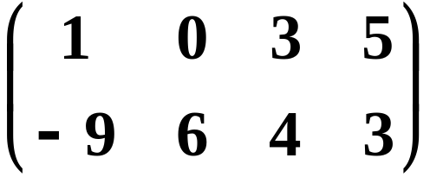

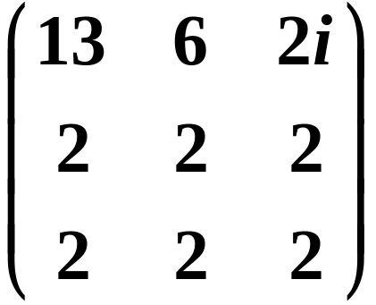

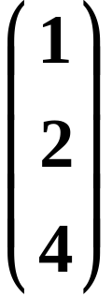





分类：
元是实数的矩阵称为实矩阵.
元是复数的矩阵称为复矩阵.
例如
是一个 实矩阵,
是一个 复矩阵,
是一个 矩阵,
是一个 矩阵，
是一个 矩阵.

Slide 8

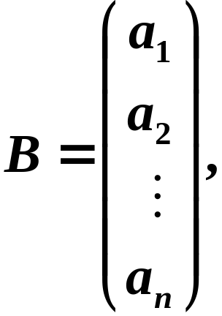
几种特殊矩阵
行数与列数都等于n的矩阵A，称为n阶
方阵. 也记作A_{n} .
例如
是一个3 阶方阵.
(2)1×n矩阵
称为行矩阵
(或[n维]行向量).
n×1矩阵
称为列矩阵(或[n维]列向量).

Slide 9
说明：
n维行向量和n维列向量统称为n维向量，它们的元称为分量。
注：在具体场合下，n维向量是指行向量还是列
向量将由上下文来确定。
如果二者皆可，为书写
方便，本书常写成行向量的形式。
但是，在多数文献资料中的向量一般指列向量.

Slide 10
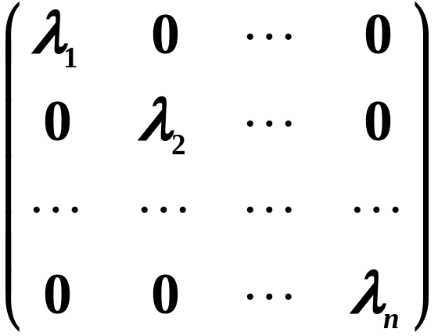



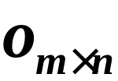

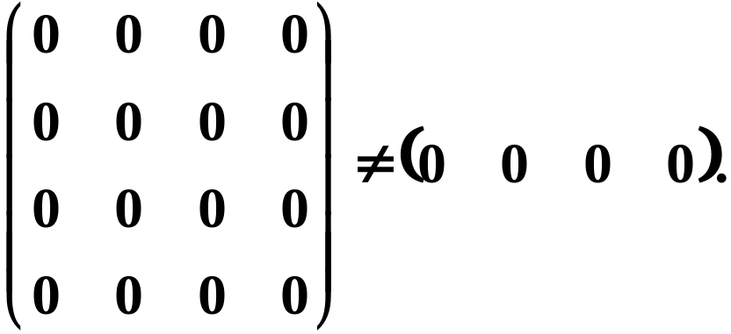
不全为0
（3）
形如 的方阵,
称为对角
矩阵(或对角阵）.
记作
（4）元素全为零的矩阵称为零矩阵， 零
矩阵记作 或 .
注意
不同阶数的零矩阵是不相等的.
例如

Slide 11
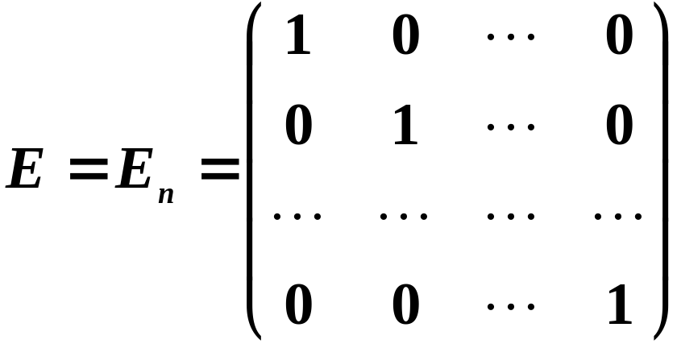
(5)方阵
全为1
称为单位矩阵（或单位阵）.
有的书上也记为I, I_{n}.

Slide 12
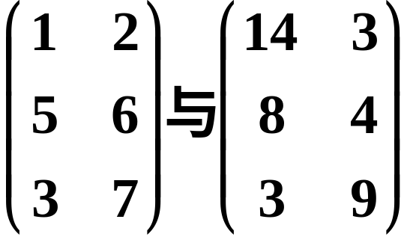
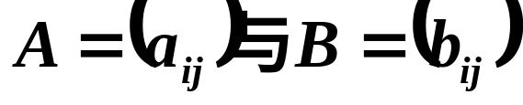
几个概念
(1)两个矩阵的行数列数分别相等时,称为同型矩阵.
例如
为同型矩阵.
(2)两个矩阵 为同型矩阵,并且对应元相等, 即
则称矩阵A与B相等, 记作A=B.

Slide 13
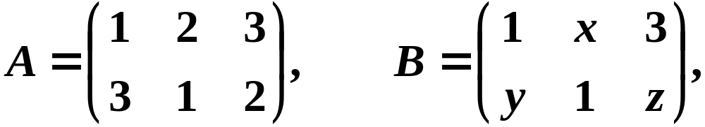



例 设
解:
(3) 设阵A=(a_{ij})_{m×n}, 则矩阵(−a_{ij})_{m×n}称为A的负矩阵, 记为 −A.

Slide 14
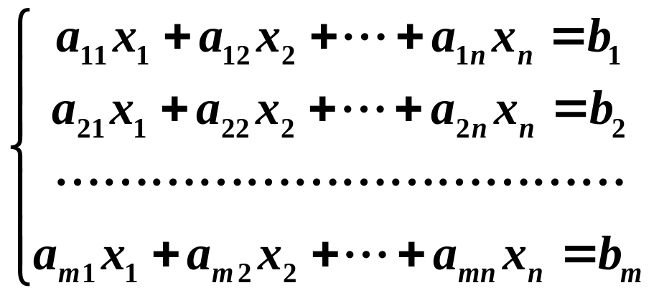
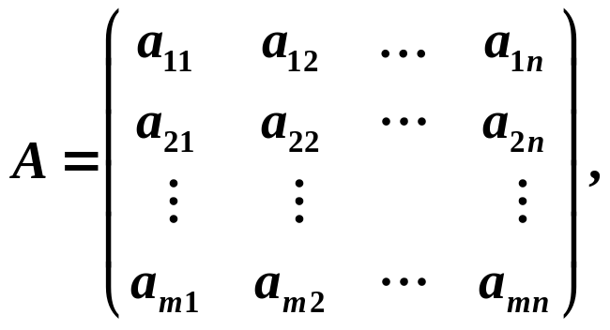
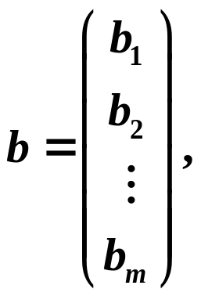
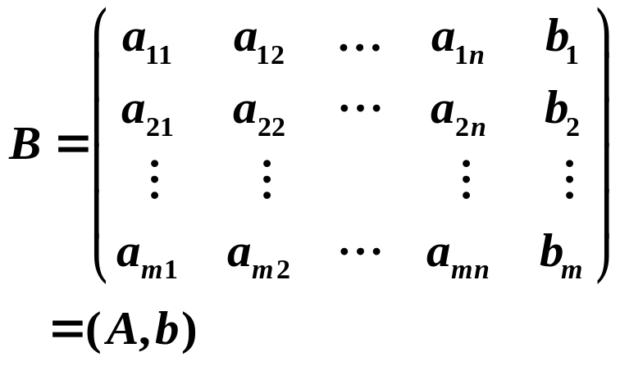

另外，对于前面的线性方程组
定义
系数矩阵
常数列矩阵
增广矩阵
注:有的书上用 表示增广矩阵.

Slide 15

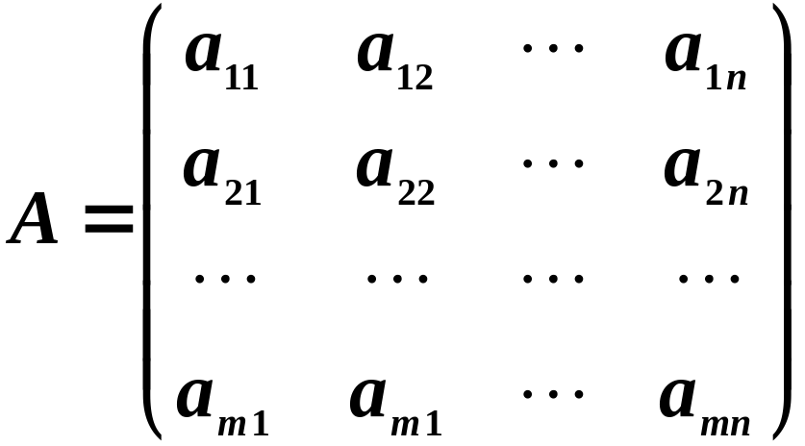
小结
(1)矩阵的概念

Slide 16


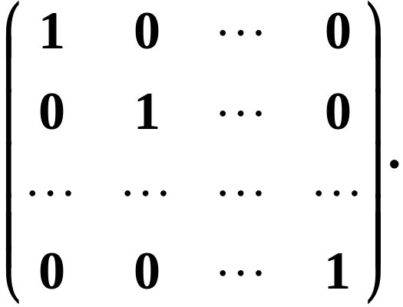
方阵
行矩阵与列矩阵;
(2) 特殊矩阵
单位矩阵；
对角矩阵;
零矩阵.
(3) 一些概念: 同型矩阵、矩阵相等、负矩阵等.

Slide 17
思考题
矩阵与行列式的有何区别?

Slide 18
思考题解答
矩阵与行列式有本质的区别
行列式是一个算式，一个数字行列式经过计算可求得其值，而矩阵仅仅是一个数表.
矩阵的行数和列数可以不同，而行列式的行数和列数是相同的.
矩阵相等有着严格的条件，而行列式相等只需行列式的计算结果相同即可，与行列式的阶数无关.

